Slide 1
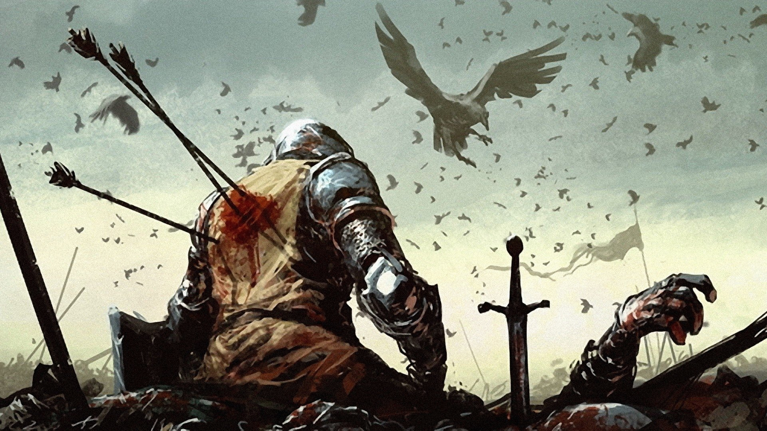
Středověká krajina, města a mučení
L21 Mgr. Tomáš Zářecký
Zdroje obrázků a videa: internet

Slide 2
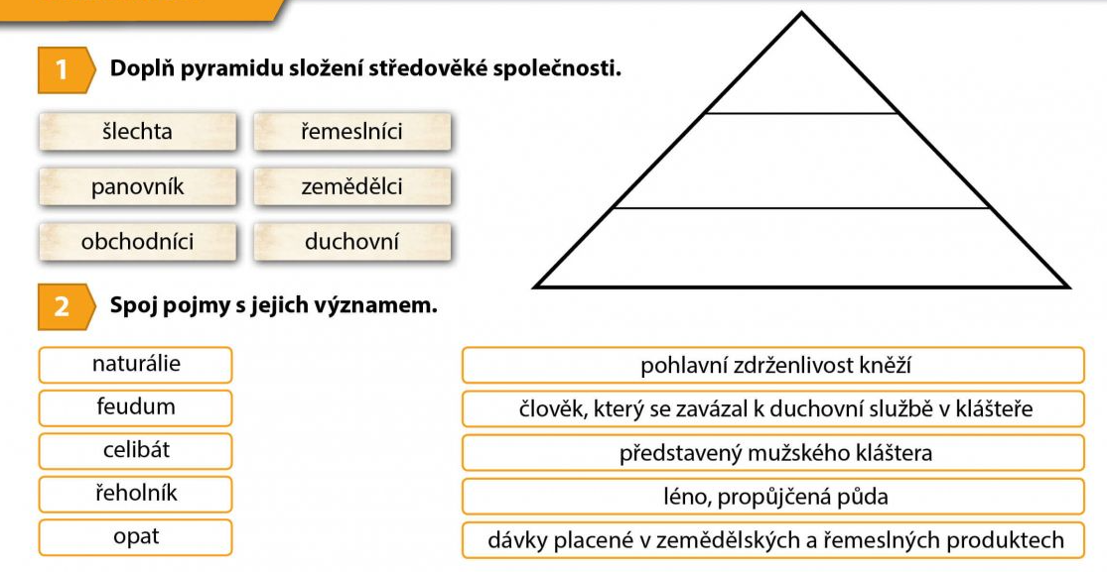

Slide 3
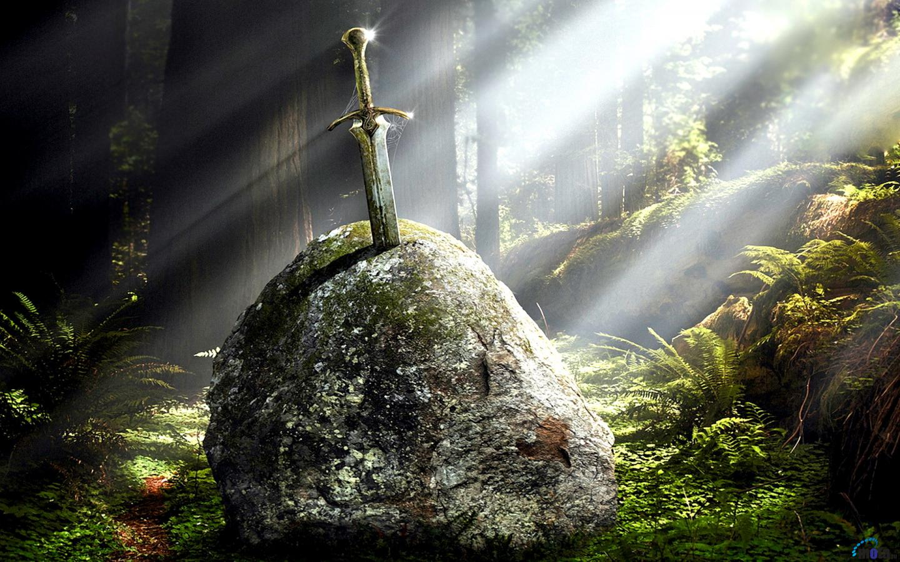
Středověké osídlení
Města vznikají až od 12./ 13. století s 2 000 až 10 000 obyvateli
V západní a jižní Evropě města už existovala a nyní se obnovovala, ve zbytku vznikala nově
Město nebylo soběstačné, muselo kolem sebe mít vesnice
Města i vesnice vznikaly poblíž zdroje pitné vody

Slide 4
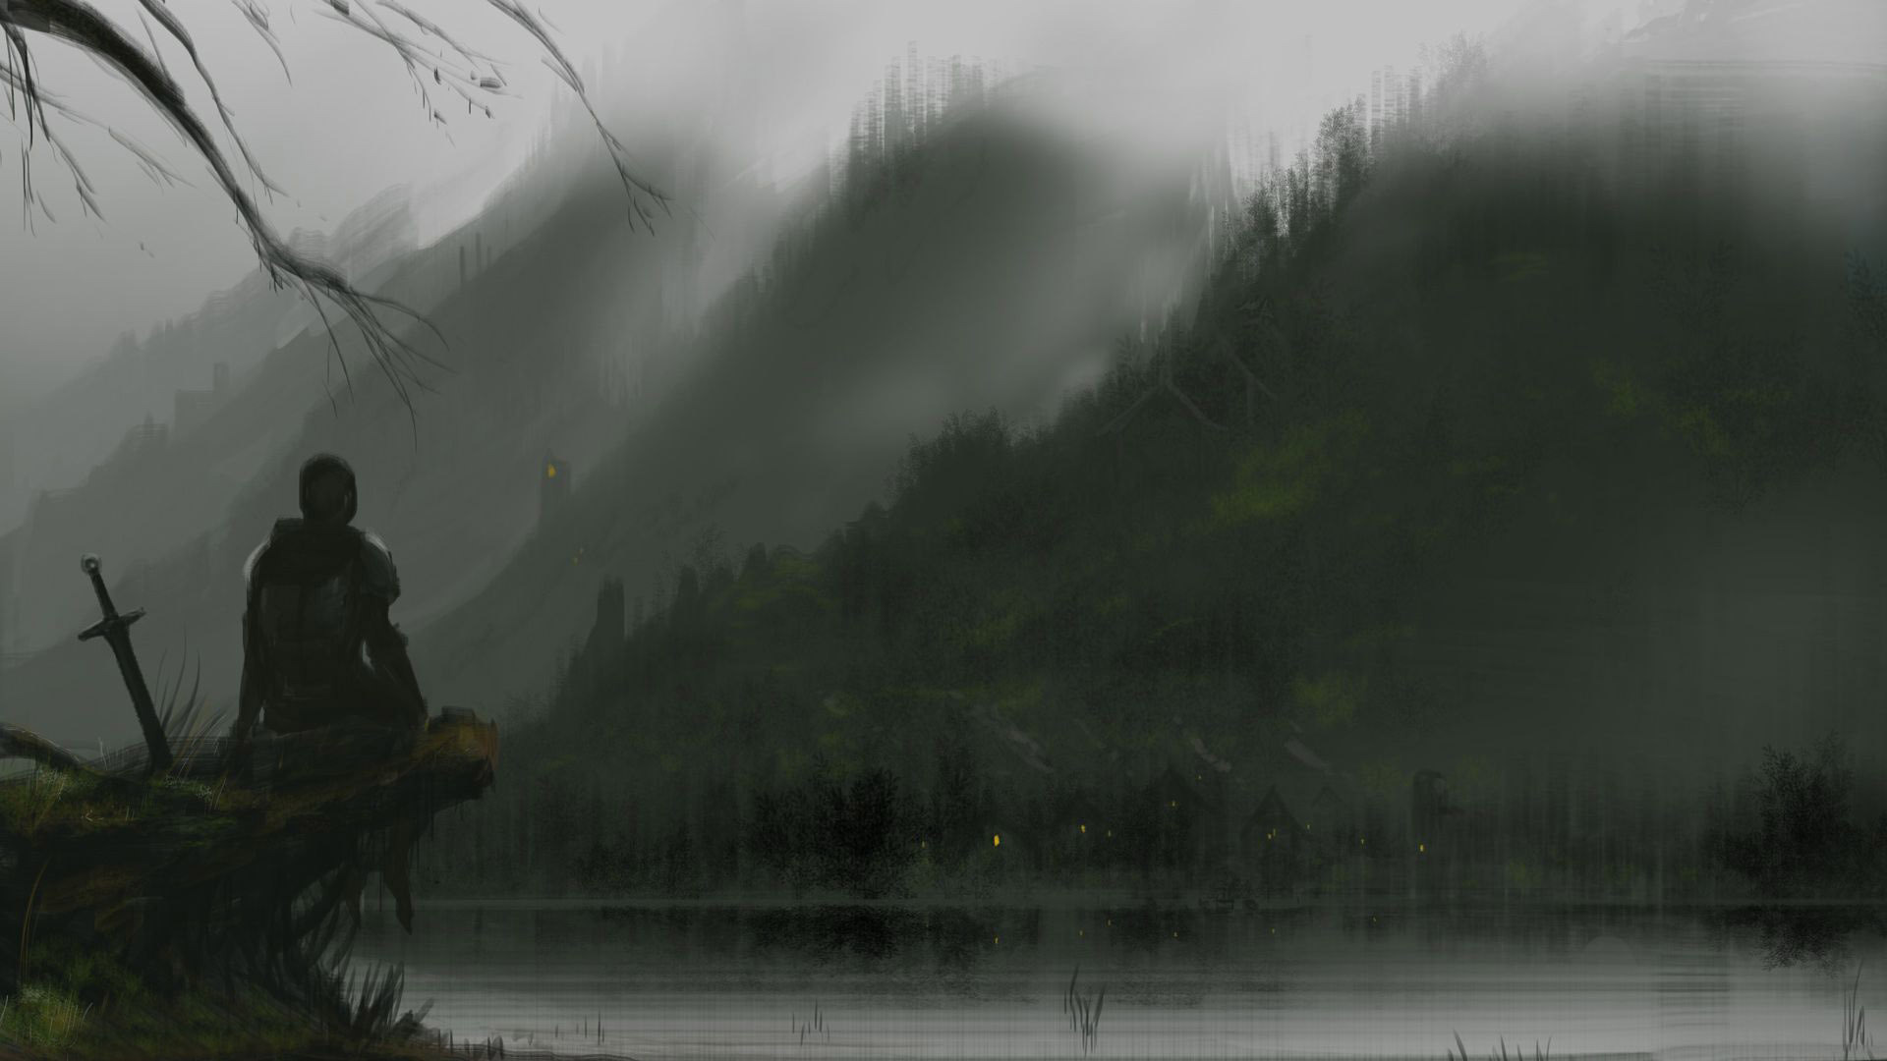
Kolonizace
= osídlování nového území
Populace roste a půda v nížinách už nestačí
2 typy kolonizace:
Domácí lidé z přelidněných nížin (vnitřní) odchází do méně úrodných vrchovin a podhůří
Lidé z okolních zemí (vnější) – Němci na pozvání Přemyslovců osidlují pohraniční hory - Sudety

Slide 5
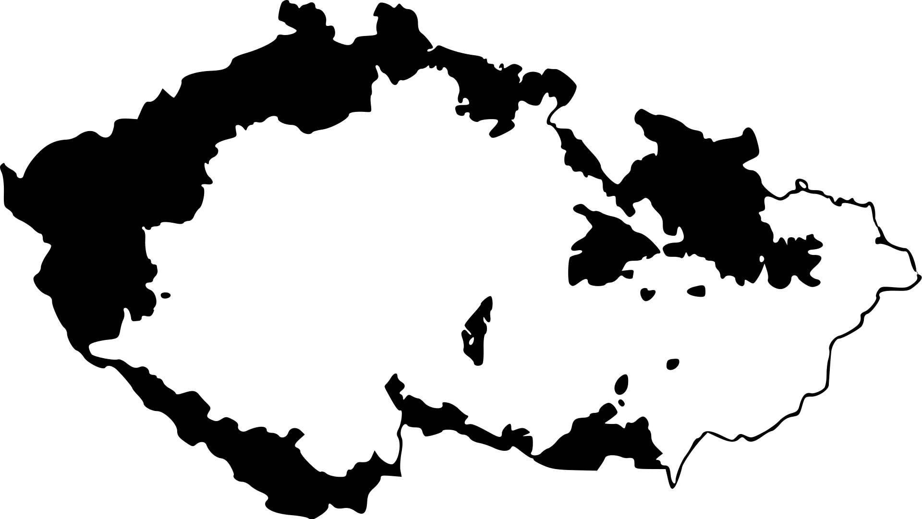
13. stol. – Přemyslovci do českého království zvou Němce
1918 – vzniká Československa – v Sudetech žijí už více jak 3 miliony Němců
1947 – všichni jsou vyhnáni

Slide 6
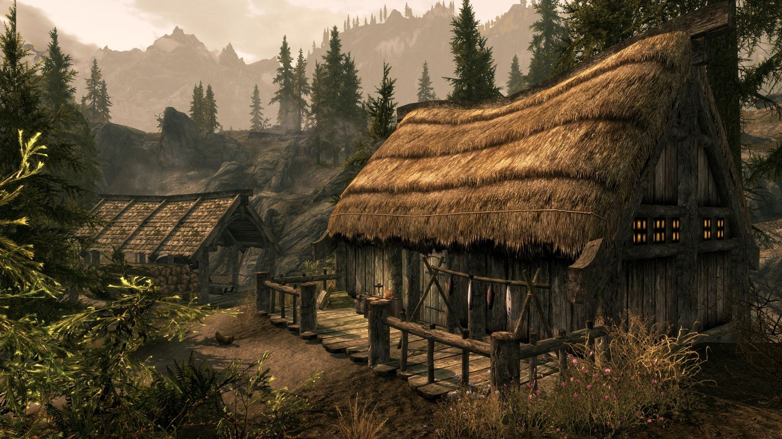
Založení vesnice
Nutné vykácet les, postavit domy → finančně náročné
Osadníci proto mají lhůtu, po kterou nemusí platit dávky vrchnosti → Lhota, Lhotka…
Vykopávání pařezů = klučení, vypalování lesa = žďáření → Klučov, Žďár…
Území nové vesnice bylo často vytyčeno tak, že kolonizátor objel na koni určitý prostor → Újezd
Vesnice vznikají podél cest nebo kolem návsi → typické půdorysy

Slide 7
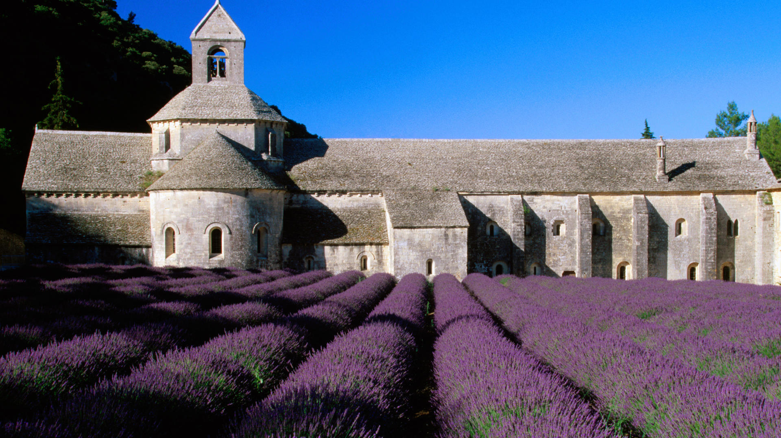
Jak se žilo na vesnici?
Krčma – krčmář + řezník
Mlýn – mlynář
Kovárna – kovář (důležitý pro soběstačnost vesnice)
Tvrz – sídlo nižšího šlechtice
Farní kostel – 1 kostel na 5-6 vesnic (bylo nutné uživit kněze)
Rychtář – úředník, správce vesnice
Grunt = všechny domy, polnosti, louky, rybníky, zvířata… patřící jednomu hospodáři
Grunt se dědil z otce na syna, pro sedláka to bylo to nejcennější

Slide 8
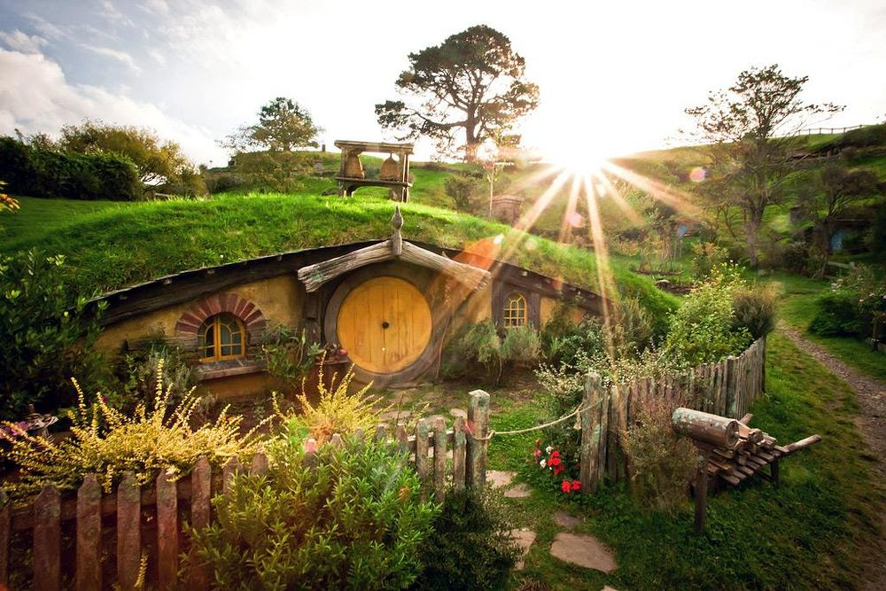
Trojpolní systém – pole rozdělené na třetiny
Přebytky se prodávají na tržišti
Sedláci si tvoří zásoby, aby přežili několik špatných let
Během válek nejvíce trpí vesnice – až 4 z 5 zaniknou

Slide 9
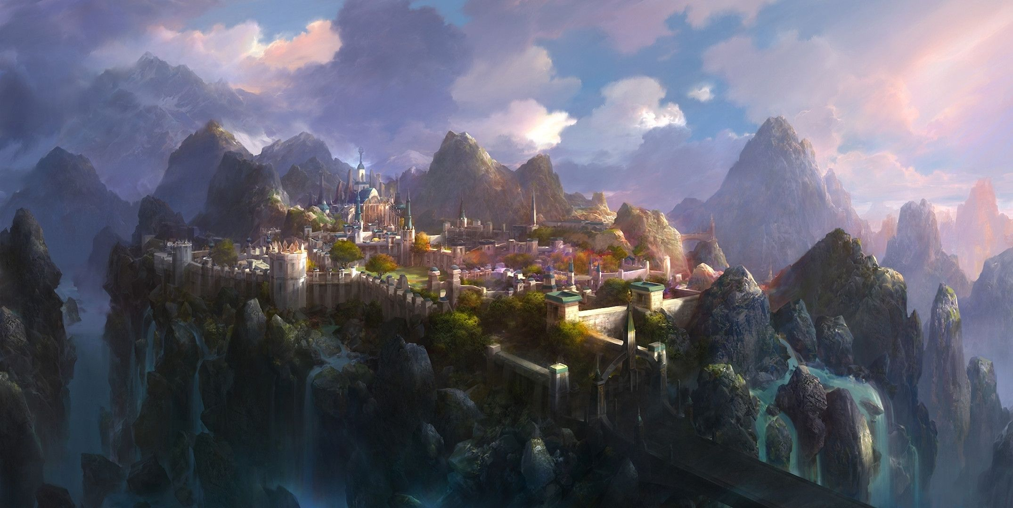
Města
Tržiště = náměstí → z něj vychází ulice
Městské hradby = hranice města
Brána – hlídá vstup do města, na noc se zavírá
Radnice, farní kostel

Slide 10
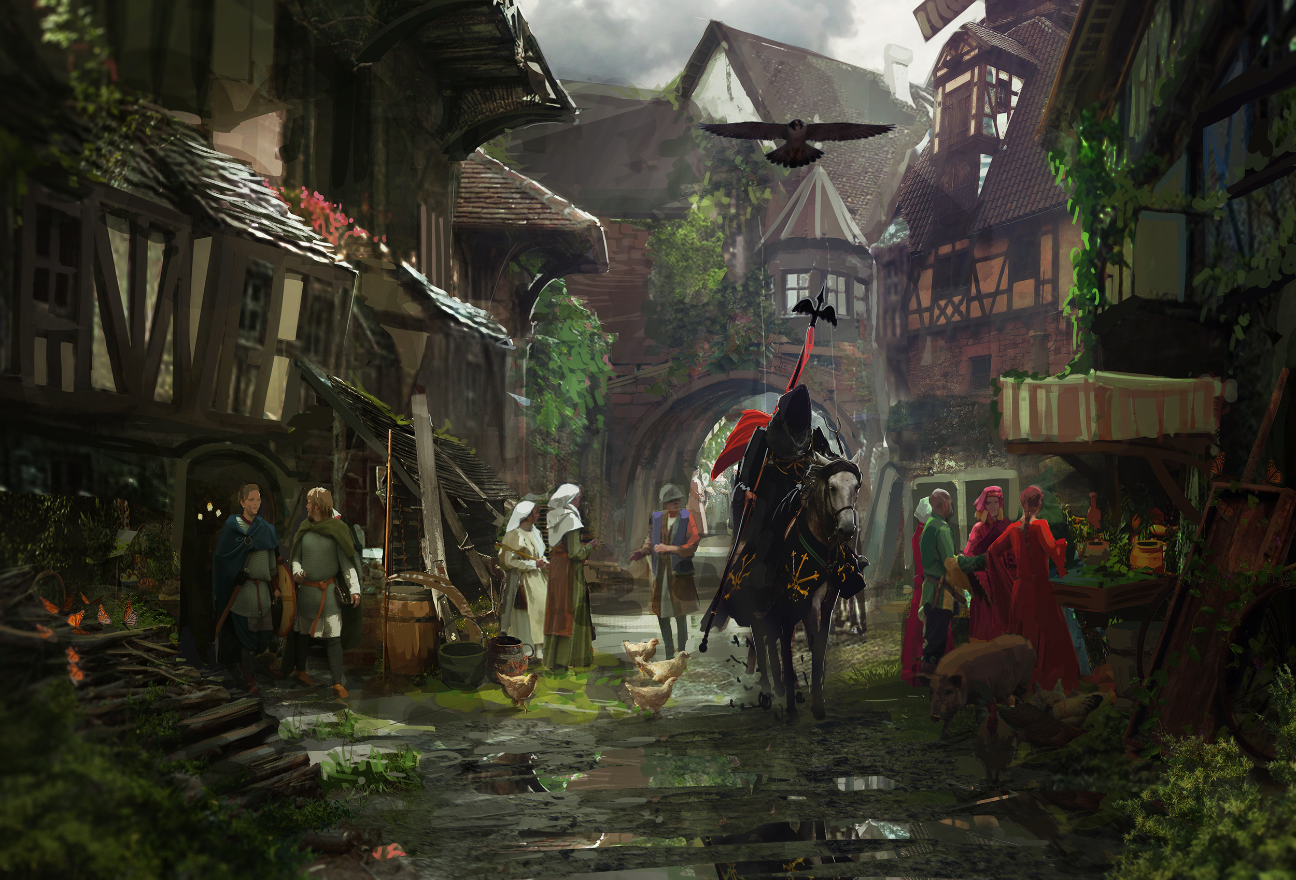
Typy měst
Královská – patří králi (Praha, Čáslav)
Věnná – dar krále pro královnu (Hradec Králové, Mělník)
Poddanská – patří vrchnosti (Pardubice, Český Krumlov)
Horní – těžba stříbra (Jihlava, Kutná Hora)
Lázeňská – léčivé prameny (Karlovy Vary)

Slide 11
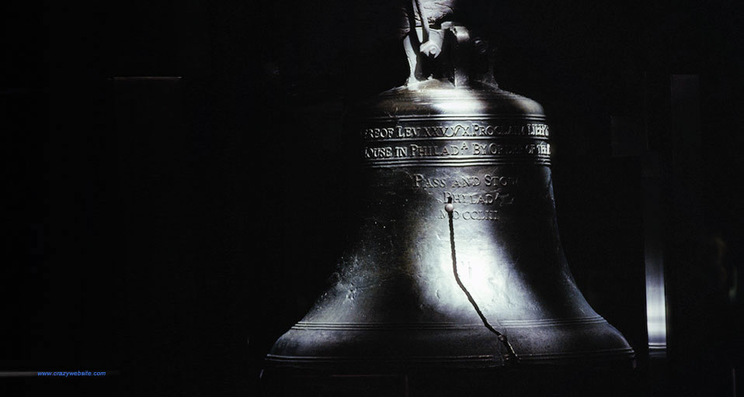
Jak se žilo ve městě?
Každý měšťan je svobodný!!!
Město má symboly své svobody: pečeť, erb, radnici…
Řídí ho městská rada – 12 konšelů – v čele purkmistr
Panovník / vrchnost udělovali městům práva: trhové, hradební, hrdelní…

Slide 12
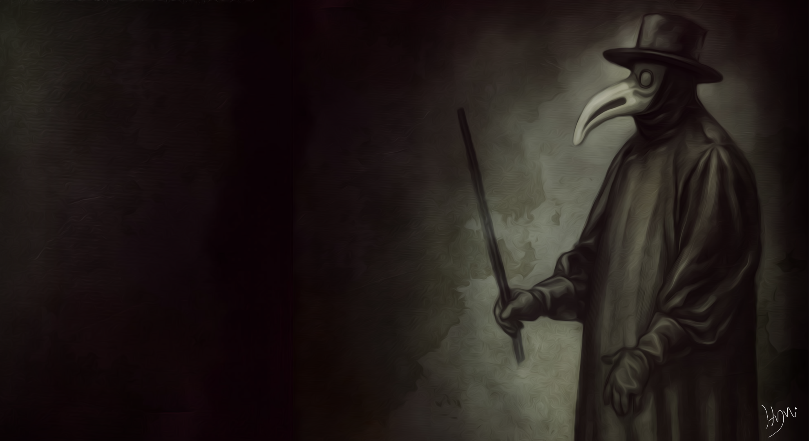
Jak se žilo ve městě?
Extrémně špatná hygiena → krysy, smrad, nemoci, epidemie (mor)
Časté požáry – hustá zástavba, hodně dřeva
Řemeslníci – sdružují se do cechů (=mistři a tovaryši jednoho řemesla)
Židé – podléhají přímo panovníkovi, kterému platí daně, často jsou pronásledováni, biti a je jim ničen majetek (pogromy), musí žít v ohraničených čtvrtích (ghetta)

Slide 13
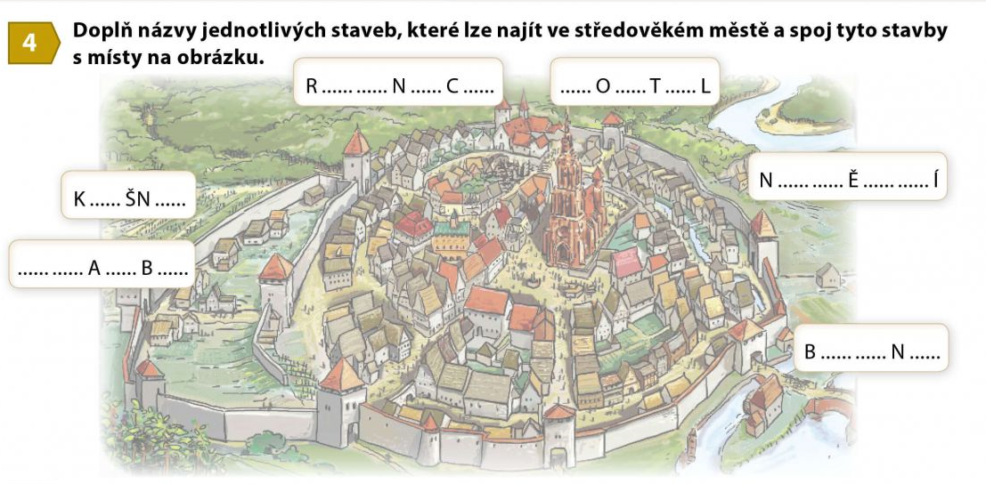

Slide 14
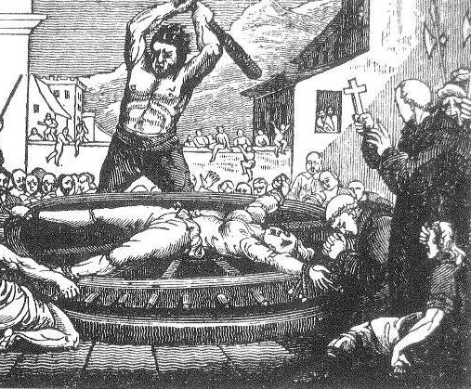
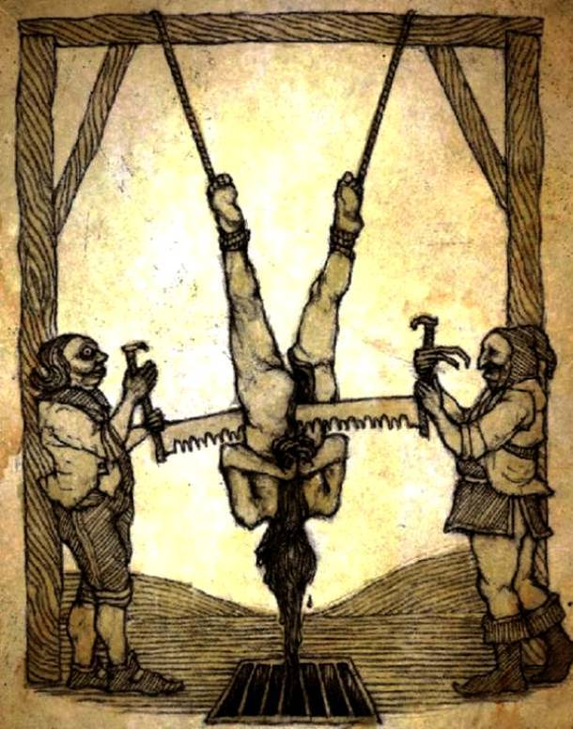
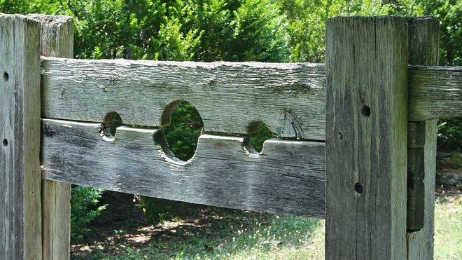

Slide 15
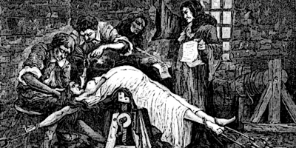
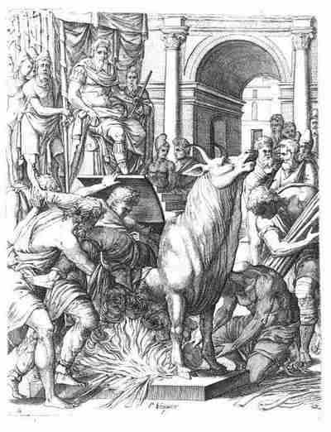
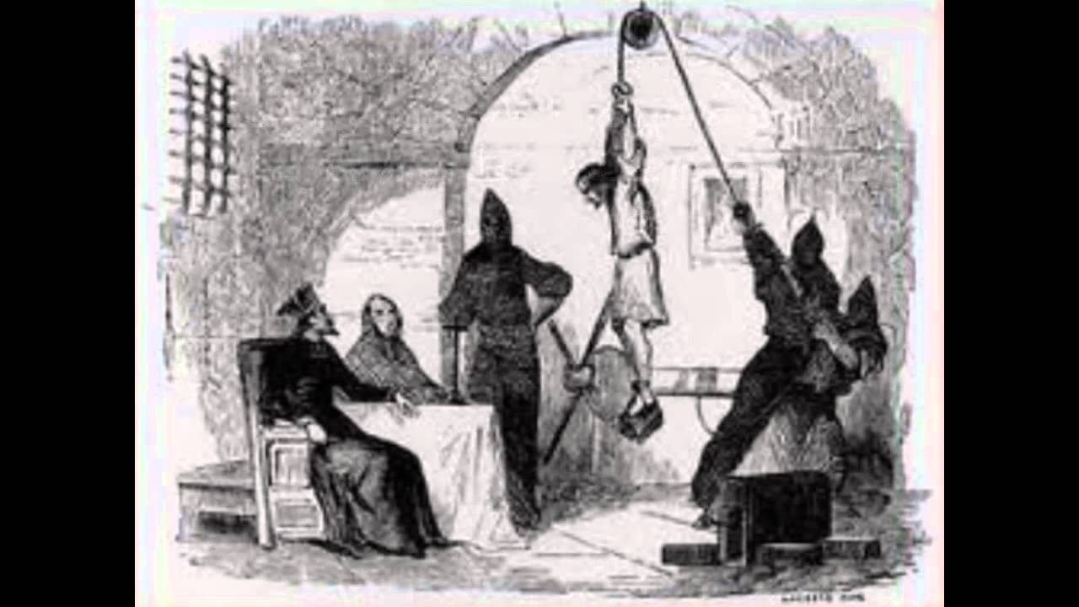

Slide 16
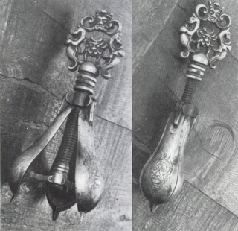
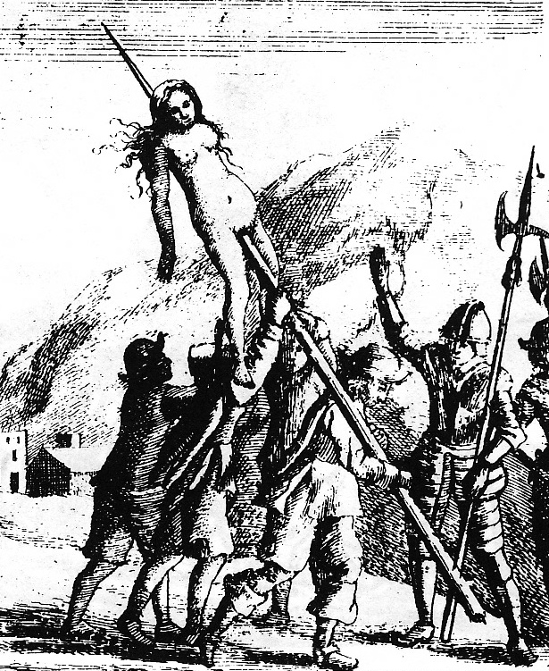
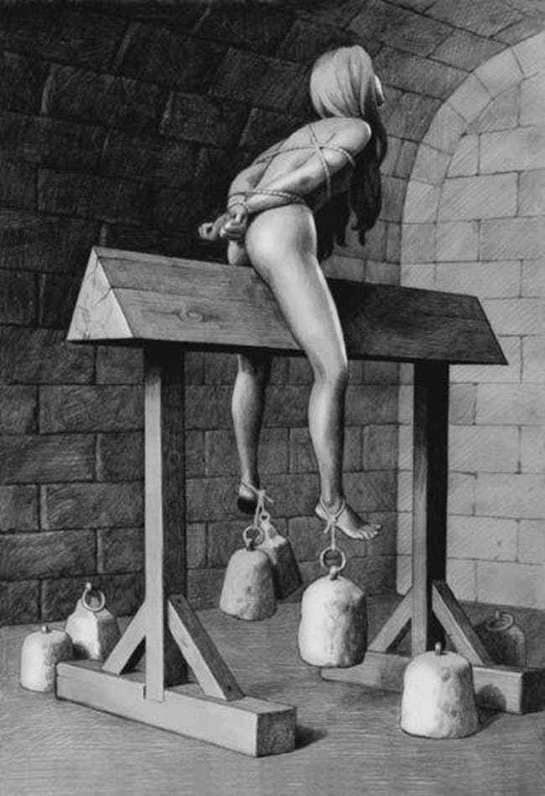
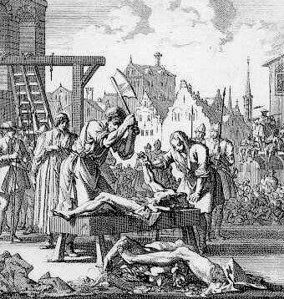

Slide 17
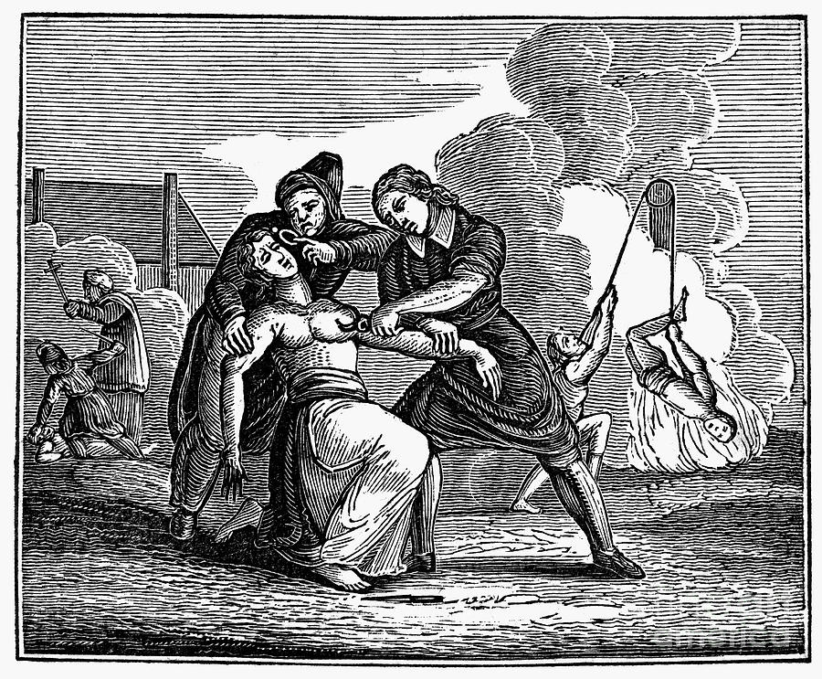
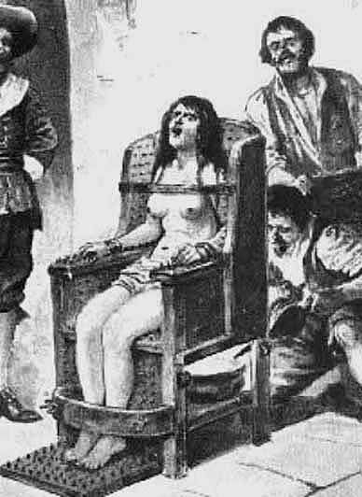

Slide 18
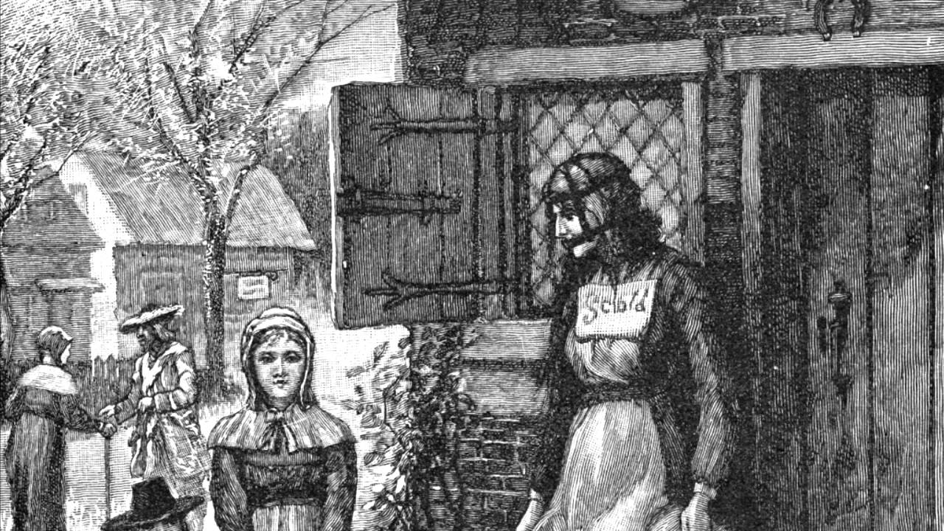

Slide 19
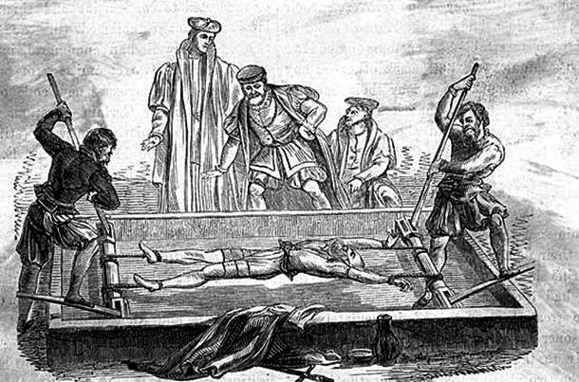
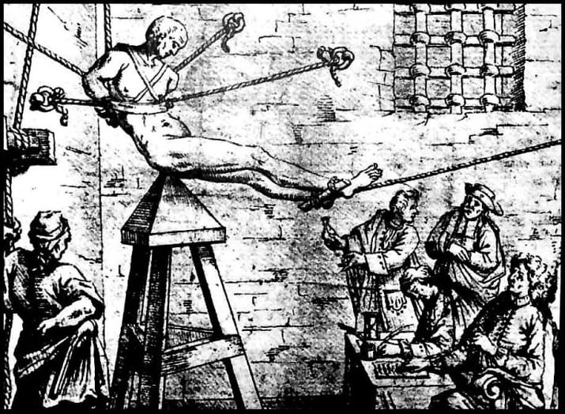
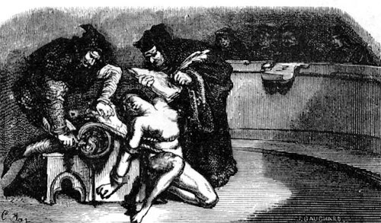
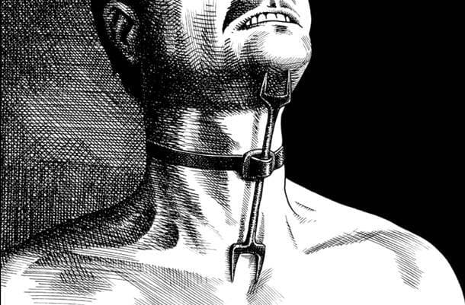

Slide 20
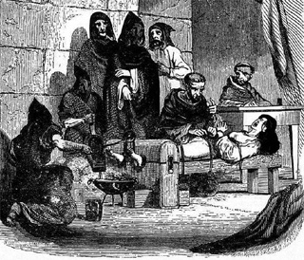
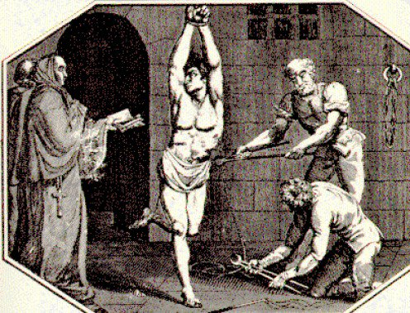
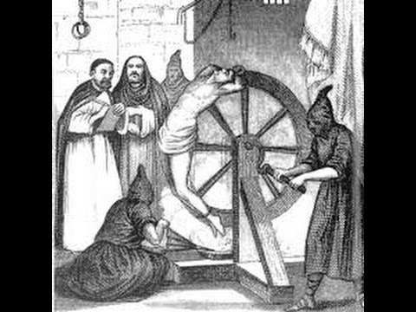

Slide 21
